Slide 1
Математика
1 клас
Урок 19
Склад числа 5. Додавання чисел

Slide 2
Організація класу
Пролунав уже дзвінок,
Починається урок.
Приготуйте без мороки
Все, що треба для уроку.
Приготувались? Молодці!
зошит, ручку, олівці.

Slide 3
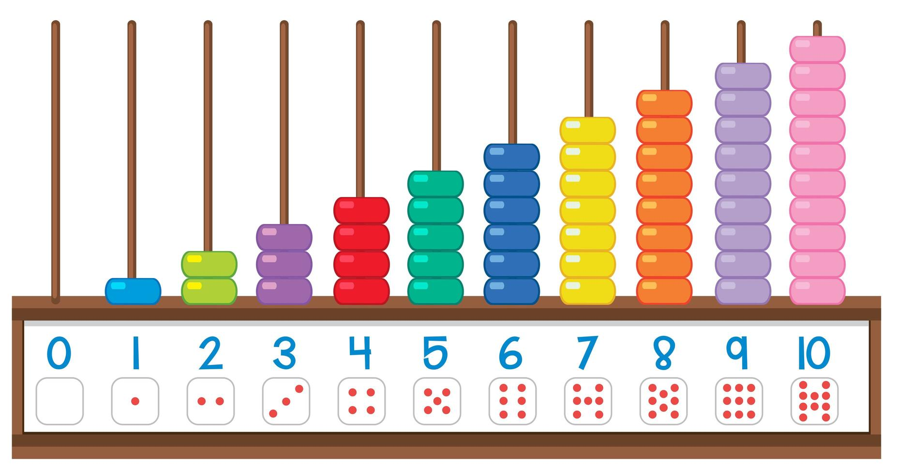
Лічба у порядку зростання від 1 до 10

Slide 4
Повідомлення теми та завдань уроку
Сьогодні ми будемо вивчати склад числа 5.
Будемо складати нерівності за малюнками.

Slide 5
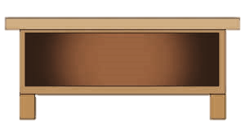
Утворюємо різними способами склад числа 5
За допомогою 5 кружечків, переміщуючи їх, утворимо різні варіанти складу числа 5.

Slide 6
Робота в зошиті
Зошит,
Сторінка
17 №1

Slide 7
Виконай додавання за малюнками
Зошит,
Сторінка
17 №2

Slide 8
Робота в зошиті
4 і 1
2 і 3
1 і 4
Розфарбуй у кожному наборі цукерки відповідно до кольорів цифр.
Зошит,
Сторінка
17 №3

Slide 9
Робота в зошиті
Об'єднай по 5 яблук (обведи лінією)
Зошит,
Сторінка
17 №4

Slide 10
Обчисли самостійно
Виконай додавання, скориставшись складом числа 5.
Зошит,
Сторінка
17 №5

Slide 11
Склад числа 5
Розглянь, як можна розкласти 5 мандаринок на дві купки. Запиши склад числа 5. Запам’ятай.
Запам’ятай склад числа 5.
5
4 і 1
3 і 2
2 і 3
Підручник.
Сторінка
21
1 і 4

Slide 12
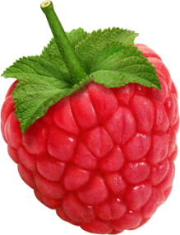
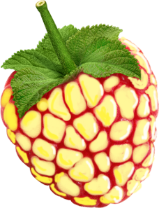
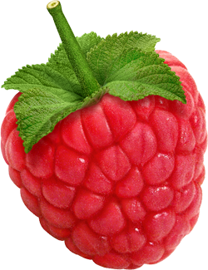
Додавання чисел за малюнком
Склади вирази на додавання чисел за кожним малюнком.
Підручник.
Сторінка
21

Slide 13
Напиши цифри в заданій послідовності.

Slide 14
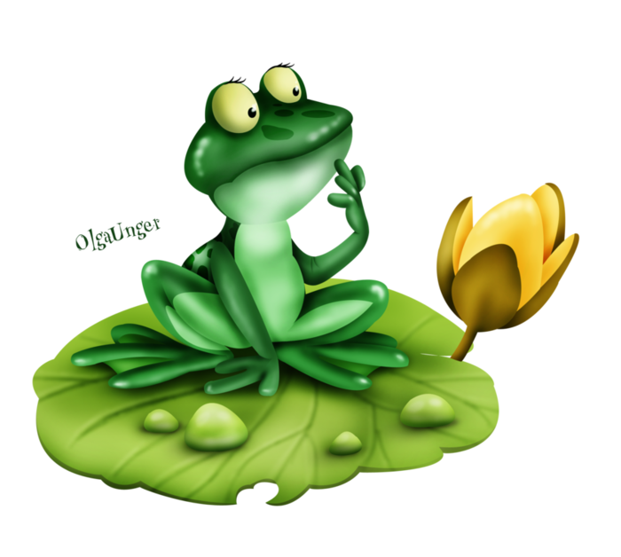
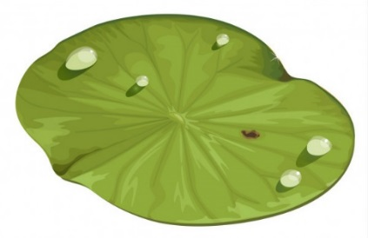
Закріплення вивченого матеріалу
Перевір, чи правильно зроблені записи за малюнками.
Поясни свою думку.
3 + 2 = 5
Було
Стало

Slide 15
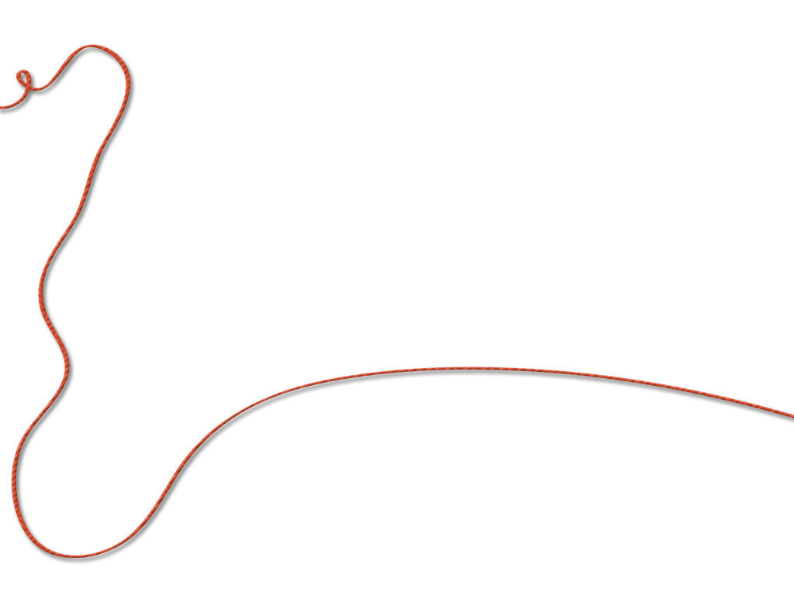
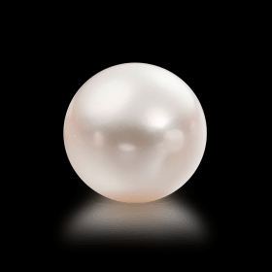
Гра «Намисто»
Скільки намистин треба «донизати», щоб їх стало 5.
3 + 2 = 5

Slide 16
Завдання для кмітливих
5
1+2
3
2+3
2
3+1
4
1+1

Slide 17
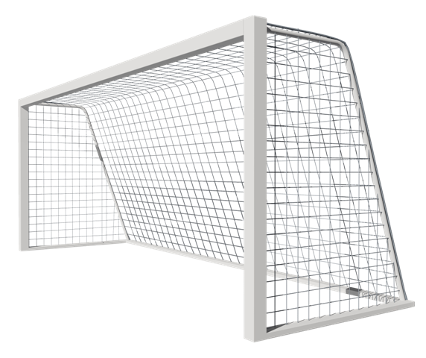
Закріплення складу числа 5
Які м’ячі потраплять у ворота?
1 + 2
2 + 3
4 + 1
1 + 1
3 + 2
2 + 2

Slide 18
Рефлексія. Вправа «Скриньки настрою»
В яку скриньку ти покладеш враження від уроку?
Скринька радості
Скринька подиву
Скринька суму

